Slide 1
3장 배열, 구조체, 포인터

Slide 2
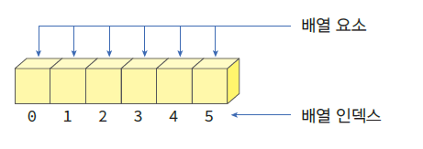
배열이란?
같은 형의 변수를 여러 개 만드는 경우에 사용
int list1, list2, list3, list4, list5, list6; → int list[6];
반복 코드 등에서 배열을 사용하면 효율적인 프로그래밍이 가능
예) 최대값을 구하는 프로그램: 만약 배열이 없었다면?
tmp=score[0];
for(i=1;i<n;i++){
if( score[i] > tmp )
tmp = score[i];
}

Slide 3
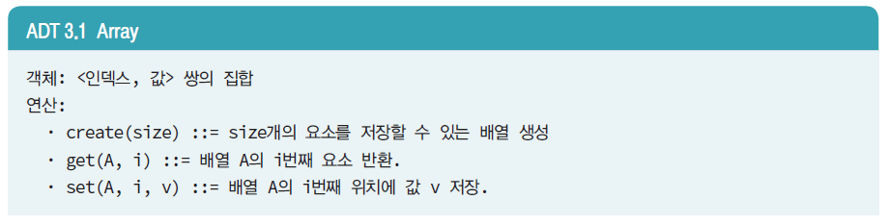
배열 ADT
요소
인덱스

Slide 4
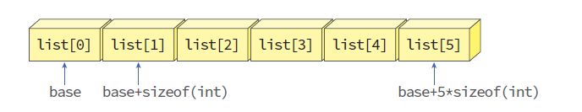
1차원 배열
int list[6];
list[0] = 100; // set 연산에 해당된다.
value = list[0]; // get 연산에 해당된다.

Slide 5
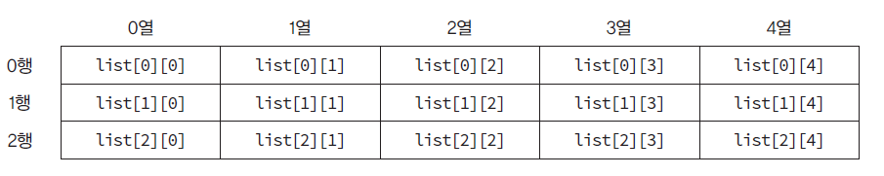
2차원 배열
int list[3][5];
실제 메모리의 주소
1차원 배열

Slide 6
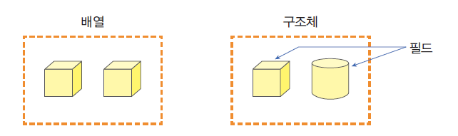
구조체
구조체(structure): 타입이 다른 데이터를 하나로 묶는 방법
배열(array): 타입이 같은 데이터들을 하나로 묶는 방법
char carray[100];
struct example {
char cfield;
int ifield;
float ffield;
double dfield;
};
struct example s1;

Slide 7
구조체의 사용예
구조체의 선언과 구조체 변수의 생성
struct studentTag {
char name[10]; // 문자배열로 된 이름
int age; // 나이를 나타내는 정수값
double gpa; // 평균평점을 나타내는 실수값
};
struct studentTag s; //구조체 변수 선언
strcpy(s.name, "kim");
s.age = 20;
s.gpa = 4.3;

Slide 8
typedef
typedef struct studentTag {
char name[10]; // 문자배열로 된 이름
int age; // 나이를 나타내는 정수값
double gpa; // 평균평점을 나타내는 실수값
} student;
student s = { “kim", 20, 4.3 };

Slide 9
구조체의 대입과 비교 연산
구조체 변수의 대입: 가능
struct person {
char name[10]; // 문자배열로 된 이름
int age; // 나이를 나타내는 정수값
float height; // 키를 나타내는 실수값
};
main()
{
struct person a, b;
b = a; // 가능
}
구조체 변수끼리의 비교: 불가능
main()
{
if( a > b )
printf("a가 b보다 나이가 많음"); // 불가능
}

Slide 10
자체참조 구조체
자체 참조 구조체(self-referential structure): 필드중에 자기 자신을 가리키는 포인터가 한 개 이상 존재하는 구조체
연결 리스트나 트리에 사용
typedef struct ListNode {
char data[10];
struct ListNode *link;
} ListNode;

Slide 11
예제
#include <stdio.h>
typedef struct studentTag {
char name[10]; // 문자배열로 된 이름
int age; // 나이를 나타내는 정수값
double gpa; // 평균평점을 나타내는 실수값
} student;
int main(void)
{
student a = { "kim", 20, 4.3 };
student b = { "park", 21, 4.2 };
return 0;
}

Slide 12
배열의 응용: 다항식
다항식의 일반적인 형태
프로그램에서 다항식을 처리하려면 다항식을 위한 자료구조가 필요-> 어떤 자료구조를 사용해야 다항식의 덧셈, 뺄셈,곱셈, 나눗셈 연산을 할 때 편리하고 효율적일까?

Slide 13
배열의 응용: 다항식
배열을 사용한 2가지 방법
다항식의 모든 항을 배열에 저장
다항식의 0이 아닌 항만을 배열에 저장

Slide 14
다항식 표현 방법 #1
모든 차수에 대한 계수값을 배열로 저장
하나의 다항식을 하나의 배열로 표현
0
1
2
3
4
5
6
7
8
9
10
10
0
0
0
6
3
coef

Slide 15
다항식 표현 방법 #1(계속)
#define MAX_DEGREE 101 // 다항식의 최대차수 + 1
typedef struct {
int degree;
float coef[MAX_DEGREE];
} polynomial;
polynomial a = { 5, {10, 0, 0, 0, 6, 3} };

Slide 16
다항식 표현 방법 #1(계속)
// C = A+B 여기서 A와 B는 다항식이다. 구조체가 반환된다.
polynomial poly_add1(polynomial A, polynomial B)
{
polynomial C; // 결과 다항식
int Apos = 0, Bpos = 0, Cpos = 0; // 배열 인덱스 변수
int degree_a = A.degree;
int degree_b = B.degree;
C.degree = MAX(A.degree, B.degree); // 결과 다항식 차수
while (Apos <= A.degree && Bpos <= B.degree) {
if (degree_a > degree_b) { // A항 > B항
C.coef[Cpos++] = A.coef[Apos++];
degree_a--;
}

Slide 17
다항식 표현 방법 #1(계속)
else if (degree_a == degree_b) { // A항 == B항
C.coef[Cpos++] = A.coef[Apos++] + B.coef[Bpos++];
degree_a--; degree_b--;
}
else { // B항 > A항
C.coef[Cpos++] = B.coef[Bpos++];
degree_b--;
}
}
return C;
}
void print_poly(polynomial p)
{
for (int i = p.degree; i>0; i--)
printf("%3.1fx^%d + ", p.coef[p.degree - i], i);
printf("%3.1f \n", p.coef[p.degree]);
}

Slide 18
다항식 표현 방법 #1(계속)
// 주함수
int main(void)
{
polynomial a = { 5,{ 3, 6, 0, 0, 0, 10 } };
polynomial b = { 4,{ 7, 0, 5, 0, 1 } };
polynomial c;
print_poly(a);
print_poly(b);
c = poly_add1(a, b);
printf(“-----------------------------------\n”);
print_poly(c);
return 0;
}

Slide 19
실행결과
3.0x^5 + 6.0x^4 + 0.0x^3 + 0.0x^2 + 0.0x^1 + 10.0
7.0x^4 + 0.0x^3 + 5.0x^2 + 0.0x^1 + 1.0
--------------------------------------------------------------------
3.0x^5 + 13.0x^4 + 0.0x^3 + 5.0x^2 + 0.0x^1 + 11.0
a = { 5,{ 3, 6, 0, 0, 0, 10 } };
b = { 4,{ 7, 0, 5, 0, 1 } };
c = { 5,{ 3, 13, 0, 5, 0, 11 } };

Slide 20
다항식 표현 방법 #2
다항식에서 0이 아닌 항만을 배열에 저장
(계수, 차수) 형식으로 배열에 저장
(예) 10x⁵+6x+3 -> ((10,5), (6,1), (3,0))
#define MAX_TERMS 101
struct {
float coef;
int expon;
} terms[MAX_TERMS];
int avail;

Slide 21
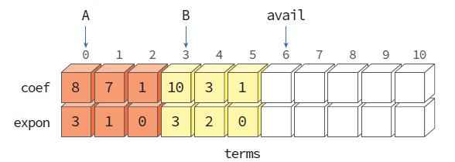
예제
장점: 메모리 공간의 효율적인 이용
단점: 다항식의 연산들이 복잡해진다(프로그램 3.3 참조).
(예) 다항식의 덧셈 A=8x³+7x+1, B=10x³+3x²+1, C=A+B
A
B
C
avail
0
1
2
3
4
5
6
7
8
9
10
8
7
1
10
3
1
18
3
7
2
coef
3
1
0
3
2
0
3
2
1
0
expon

Slide 22
다항식 표현 방법 #2(계속)
#define MAX_TERMS 101
struct {
float coef;
int expon;
} terms[MAX_TERMS]={ {8,3}, {7,1}, {1,0}, {10,3}, {3,2},{1,0} };
int avail=6;
// 두 개의 정수를 비교
char compare(int a, int b)
{
if( a>b ) return '>';
else if( a==b ) return '=';
else return '<';
}

Slide 23
다항식 표현 방법 #2(계속)
// 새로운 항을 다항식에 추가한다.
void attach(float coef, int expon)
{
if( avail>MAX_TERMS ){
fprintf(stderr, "항의 개수가 너무 많음\n");
exit(1);
}
terms[avail].coef=coef;
terms[avail++].expon=expon;
}

Slide 24
다항식 표현 방법 #2(계속)
// C = A + B
poly_add2(int As, int Ae, int Bs, int Be, int *Cs, int *Ce)
{
float tempcoef;
*Cs = avail;
while( As <= Ae && Bs <= Be )
switch(compare(terms[As].expon,terms[Bs].expon)){
case '>': // A의 차수 > B의 차수
attach(terms[As].coef, terms[As].expon);
As++; break;
case '=': // A의 차수 == B의 차수
tempcoef = terms[As].coef + terms[Bs].coef;
if( tempcoef )
attach(tempcoef,terms[As].expon);
As++; Bs++; break;
case '<': // A의 차수 < B의 차수
attach(terms[Bs].coef, terms[Bs].expon);
Bs++; break;
}

Slide 25
다항식 표현 방법 #2(계속)
// A의 나머지 항들을 이동함
for (; As <= Ae; As++)
attach(terms[As].coef, terms[As].expon);
// B의 나머지 항들을 이동함
for (; Bs <= Be; Bs++)
attach(terms[Bs].coef, terms[Bs].expon);
*Ce = avail - 1;
}
void print_poly(int s, int e)
{
for (int i = s; i < e; i++)
printf("%3.1fx^%d + ", terms[i].coef, terms[i].expon);
printf("%3.1fx^%d\n", terms[e].coef, terms[e].expon);
}

Slide 26
다항식 표현 방법 #2(계속)
//
int main(void)
{
int As = 0, Ae = 2, Bs = 3, Be = 5, Cs, Ce;
poly_add2(As, Ae, Bs, Be, &Cs, &Ce);
print_poly(As, Ae);
print_poly(Bs, Be);
printf(“------------------------------------------------\n”);
print_poly(Cs, Ce);
return 0;
}

Slide 27
희소행렬
배열을 이용하여 행렬(matrix)을 표현하는 2가지 방법
(1) 2차원 배열을 이용하여 배열의 전체 요소를 저장하는 방법
(2) 0이 아닌 요소들만 저장하는 방법
희소행렬: 대부분의 항들이 0인 배열

Slide 28
희소행렬 표현방법 #1
2차원 배열을 이용하여 배열의 전체 요소를 저장하는 방법
장점: 행렬의 연산들을 간단하게 구현할 수 있다.
단점: 대부분의 항들이 0인 희소 행렬의 경우 많은 메모리 공간 낭비
0
1
2
3
4
5
0
0
0
0
7
0
0
0
1
2
0
1
2
0
1
2
1
9
0
0
0
0
8
2
3
0
0
1
2
0
1
2
0
2
0
0
0
0
0
0
A=
B=
0
1
2
0
1
2
1
8
9
1
3
6
5
0
0
0
0
0
1
2
0
1
2
2
7
0
5
4
0
0
0
0
0
1
0
1
2
0
1
2
5
0
0
2
0
0
0

Slide 29
행렬 전치 #1
#include <stdio.h>
#define ROWS 3
#define COLS 3
// 행렬 전치 함수
void matrix_transpose(int A[ROWS][COLS], int B[ROWS][COLS])
{
for (int r = 0; r<ROWS; r++)
for (int c = 0; c<COLS; c++)
B[c][r] = A[r][c];
}
void matrix_print(int A[ROWS][COLS])
{
printf("====================\n");
for (int r = 0; r<ROWS; r++) {
for (int c = 0; c<COLS; c++)
printf("%d ", A[r][c]);
printf("\n");
}
printf("====================\n");
}

Slide 30
희소 행렬 #1
int main(void)
{
int array1[ROWS][COLS] = { { 2,3,0 },
{ 8,9,1 },
{ 7,0,5 }
};
int array2[ROWS][COLS];
matrix_transpose(array1, array2);
matrix_print(array1);
matrix_print(array2);
return 0;
}

Slide 31
희소행렬 표현방법 #2
0이 아닌 요소들만 저장하는 방법
장점: 희소 행렬의 경우, 메모리 공간의 절약
단점: 각종 행렬 연산들의 구현이 복잡해진다.
행
열
값
행
열
값
0
0
0
2
0
0
3
7
0
1
2
0
1
2
1
0
1
3
1
1
0
9
0
1
2
0
1
2
2
1
0
8
2
1
5
8
0
1
2
B=
0
1
2
A=
1
1
9
3
0
6
0
1
2
3
0
1
2
4
1
2
1
4
3
1
5
0
1
2
0
1
2
5
2
0
7
5
4
5
1
6
2
2
5
6
5
2
2

Slide 32
희소 행렬 #1
typedef struct {
int row;
int col;
int value;
} element;
typedef struct SparseMatrix {
element data[MAX_TERMS];
int rows; // 행의 개수
int cols; // 열의 개수
int terms; // 항의 개수
} SparseMatrix;

Slide 33
희소 행렬 #1
Sparse Matrix matrix_transpose2(SparseMatrix a)
{
SparseMatrix b;
int bindex; // 행렬 b에서 현재 저장 위치
b.rows = a.cols;
b.rows = a.cols;
b.terms = a.terms;
if (a.terms > 0) {
bindex = 0;
for (int c = 0; c < a.cols; c++) {
for (int i = 0; i < a.terms; i++) {
if (a.data[i].col == c) {
b.data[bindex].row = a.data[i].col;
b.data[bindex].col = a.data[i].row;
b.data[bindex].value = a.data[i].value;
bindex++;
}
}
}
}
return b;
}

Slide 34
희소 행렬 #1
void matrix_print(SparseMatrix a)
{
printf("====================\n");
for (int i = 0; i<a.terms; i++) {
printf("(%d, %d, %d) \n", a.data[i].row, a.data[i].col, a.data[i].value);
}
printf("====================\n");
}
int main(void)
{
SparseMatrix m = {
{ { 0, 3, 7 },{ 1, 0, 9 },{ 1, 5, 8 },{ 3, 0, 6 },{ 3, 1, 5 },{ 4, 5, 1 },{ 5, 2, 2 } },
6,
6,
7
};
SparseMatrix result;
result = matrix_transpose2(m);
matrix_print(result);
return 0;
}

Slide 35
실행결과
====================
(0, 1, 9)
(0, 3, 6)
(1, 3, 5)
(2, 5, 2)
(3, 0, 7)
(5, 1, 8)
(5, 4, 1)
====================

Slide 36
포인터(pointer)
포인터: 다른 변수의 주소를 가지고 있는 변수
char a='A';
char *p;
p = &a;
주소
26
26
‘A’
포인터 p
변수 a

Slide 37
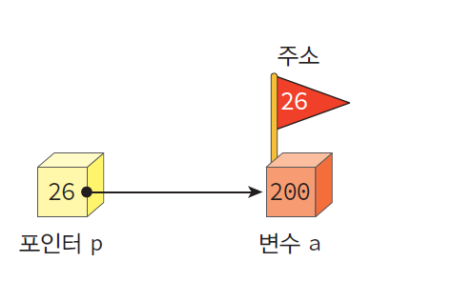
포인터(pointer)
포인터가 가리키는 내용의 변경: * 연산자 사용
int a;
int *p;
p = &a;
*p= 200

Slide 38
포인터와 관련된 연산자
& 연산자: 변수의 주소를 추출
* 연산자: 포인터가 가리키는 변수(장소)
주소
26
&a
char a;
char *p;
p = &a;
*p
26
‘A’
*p= ‘A’;
포인터 p
변수 a

Slide 39
포인터 연산
포인터에 대한 덧셈, 뺄셈 연산: 포인터가 가리키는 객체단위로 계산된다.
int A[6], *p;
p= A+3; // 포인터
p+1 // 포인터 p가 가리키는 객체의 바로 뒤 객체
p-1 // 포인터 p가 가리키는 객체의 바로 앞 객체
10
14
18
22
26
30
A[0]
A[1]
A[2]
A[3]
A[4]
A[5]
p
p-1
p+1

Slide 40
int list[6];
int *p= list;
p // 포인터
*p // 포인터가 가리키는 값
*p++ // 포인터가 가리키는 값을 가져온 다음, 포인터를 한칸 증가한다.
*p-- // 포인터가 가리키는 값을 가져온 다음, 포인터를 한칸 감소한다.
(*p)++ // 포인터가 가리키는 값을 증가시킨다.
*++p // 포인터를 먼저 한칸 증가한 후, 포인터가 가리키는 값을 가져온 다음,.
int a; // 정수 변수 선언
int *p; // 정수 포인터 선언
int **pp;// 정수 포인터의 포인터 선언
p = &a; // 변수 a와 포인터 p를 연결
pp = &p; // 포인터 p와 포인터의 포인터 pp를 연결

Slide 41
배열명 list는 상수 주소 : list++은 오류
int list[6];
int *p= list;
같은 값
list+i, &(list[i])
list[i], *(list+i), *&(list[i])
*p // 포인터가 가리키는 값 : list[0]
*p++ // 포인터가 가리키는 값 list[0]을 가져온 다음,
// 포인터를 한칸 증가한다.p==list+1==&(list[1])
*p-- // 포인터가 가리키는 값 list[1] 을 가져온 다음,
// 포인터를 한칸 감소한다. p==list==&(list[0])
(*p)++ // 포인터가 가리키는 값 list[0]을 증가시킨다.
*++p // 포인터를 먼저 한칸 증가한 후(p==list+1),
// 포인터가 가리키는 값 list[1]을 가져온 다음,.

Slide 42
디양한 포인터
포인터의 종류
int *p; // p는 int형 변수를 가리키는 포인터
float *pf; // pf는 double형 변수를 가리키는 포인터
char *pc; // pc는 char형 변수를 가리키는 포인터

Slide 43
함수의 매개변수로 변수 사용하기
값에 의한 전달: call-by-value
함수 매개변수로 변수 전달 : 외부 변수의 값 변경 불가능
#include <stdio.h>
void swap(int x, int y)
{
int tmp;
tmp = x;
x = y;
y = tmp;
}
int main(void)
{
int a = 1, b = 2;
printf("swap을 호출하기 전: a=%d, b=%d\n", a, b);
swap(a, b);
printf("swap을 호출한 다음: a=%d, b=%d\n", a, b);
return 0;
}

Slide 44
함수의 매개변수로 포인터 사용하기
주소에 의한 전달: call-by-address
함수 매개변수로 포인터(주소) 전달 : 외부 변수의 값 변경 가능
#include <stdio.h>
void swap(int *px, int *py)
{
int tmp;
tmp = *px;
*px = *py;
*py = tmp;
}
int main(void)
{
int a = 1, b = 2;
printf("swap을 호출하기 전: a=%d, b=%d\n", a, b);
swap(&a, &b);
printf("swap을 호출한 다음: a=%d, b=%d\n", a, b);
return 0;
}

Slide 45
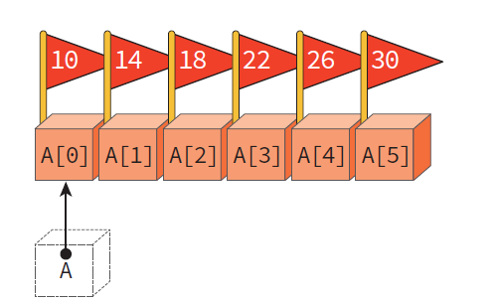
배열과 포인터
배열의 이름: 사실상의 포인터와 같은 역할
상수 주소

Slide 46
예제
#include <stdio.h>
#define SIZE 6
void get_integers(int list[])
{
printf("6개의 정수를 입력하시오: ");
for (int i = 0; i < SIZE; ++i) {
scanf("%d", &list[i]);
}
}
int cal_sum(int list[])
{
int sum = 0;
for (int i = 0; i < SIZE; ++i) {
sum += *(list + i); //list[i]
}
return sum;
}
int main(void)
{
int list[SIZE];
get_integers(list);
printf("합 = %d \n", cal_sum(list));
return 0;
}

Slide 47
포인터 사용시 주의할 점
포인터가 아무것도 가리키고 있지 않을 때는 NULL로 설정
int *pi=NULL;
초기화가 안된 상태에서 사용 금지
main()
{
char *pc; // 포인터 pc는 초기화가 안되어 있음
*pc = 'E’; // 위험한 코드
}
포인터 타입간의 변환시에는 명시적인 타입 변환 사용
int *pi;
float *pf;
pf = (float *)pi;

Slide 48
정적 메모리 할당
프로그램이 메모리를 할당 받는 방법
정적 메모리 선언
동적 메모리 할당
정적 메모리 할당
메모리의 크기는 프로그램이 시작하기 전에 결정
프로그램의 수행 도중에 그 크기가 변경될 수는 없다.
만약 처음에 결정된 크기보다 더 큰 입력이 들어온다면 처리하지 못할 것이고 더 작은 입력이 들어온다면 남은 메모리 공간은 낭비될 것이다.
(예) 변수나 배열의 선언
int buffer[100]; char name[] = “data structure";

Slide 49
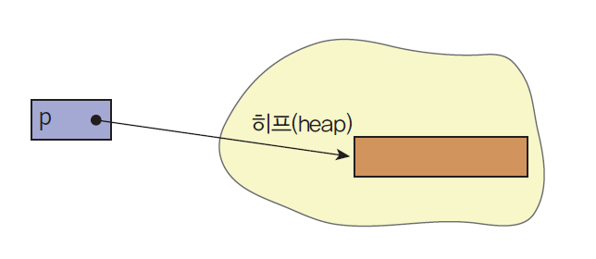
동적 메모리 할당
동적 메모리 할당
프로그램의 실행 도중에 메모리를 할당 받는 것
필요한 만큼만 할당을 받고 또 필요한 때에 사용하고 반납
메모리를 매우 효율적으로 사용가능

Slide 50
동적 메모리 할당
전형적인 동적 메모리 할당 코드
main()
{
int *pi;
pi = (int *)malloc(sizeof(int)); // 동적 메모리 할당
...
… // 동적 메모리 사용
...
free(pi); // 동적 메모리 반납
}
동적 메모리 할당 관련 라이브러리 함수
malloc(size) // 메모리 할당, new
free(ptr) // 메모리 할당 해제 ), delete ptr
sizeof(var) // 변수나 타입의 크기 반환(바이트 단위)

Slide 51
동적 메모리 할당 라이브러리
malloc(int size)
size 바이트 만큼의 메모리 블록을 할당
(char *)malloc(100) ; /* 100 바이트로 100개의 문자를 저장 */
(int *)malloc(sizeof(int));/* 정수 1개를 저장할 메모리 확보*/
(struct Book *)malloc(sizeof(struct Book))/* 하나의 구조체 생성 */
free(ptr)
ptr이 가리키는 할당된 메모리 블록을 해제
sizeof 키워드
변수나 타입의 크기 반환(바이트 단위)
size_t i = sizeof( int ); // 4
struct AlignDepends {
char c;
int i;
};
size_t size = sizeof(struct AlignDepends); // 8
int array[] = { 1, 2, 3, 4, 5 };
size_t sizearr = sizeof( array ) / sizeof( array[0] ); // 20/4=5

Slide 52
동적 메모리 할당 예제
// MALLOC.C: malloc을 이용하여 정수 10를 저장할 수 있는 동적 메모리를
// 할당하고 free를 이용하여 메모리를 반납한다.
#include <stdio.h>
#include <stdlib.h>
#include <malloc.h>
#define SIZE 10
int main(void)
{
int *p;
p = (int *)malloc(SIZE * sizeof(int));
if (p == NULL) {
fprintf(stderr, "메모리가 부족해서 할당할 수 없습니다.\n");
exit(1);
}
for (int i = 0; i<SIZE; i++)
p[i] = i;
for (int i = 0; i<SIZE; i++)
printf("%d ", p[i]);
free(p);
return 0;
}

Slide 53
실행결과
0 1 2 3 4 5 6 7 8 9

Slide 54
구조체와 포인터
(*ps).i보다 ps->i
#include <stdio.h>
#include <stdlib.h>
#include <string.h>
typedef struct studentTag {
char name[10]; // 문자배열로 된 이름
int age; // 나이를 나타내는 정수값
double gpa; // 평균평점을 나타내는 실수값
} student;
int main(void)
{
student *p;
p = (student *)malloc(sizeof(student));
if (p == NULL) {
fprintf(stderr, "메모리가 부족해서 할당할 수 없습니다.\n");
exit(1);
}

Slide 55
예제
strcpy(p->name, "Park");
p->age = 20;
free(s);
return 0;
}

Slide 56
예제
struct Example {
int number;
char name[10];
};
void main()
{
struct Example *p;
p=(struct Example *)malloc(2*sizeof(struct Example));
if(p==NULL){
fprintf(stderr, "can't allocate memory\n") ;
exit(1) ;
}
p->number=1;
strcpy(p->name,"Park");
(p+1)->number=2;
strcpy((p+1)->name,"Kim");
free(p);
}

Slide 57
메모리 동적 할당시 발생하는 오류
garbage, garbage collection(쓰레기 수집)
할당 받은 후 참조 변수가 없는 메모리
memory leak
dangling reference(허상참조)
존재하지 않는 메모리에 대한 포인터 값을 가지고 있는 포인터 변수
다음 프로그램의 오류?
int main(void)
{
double *p1;
p1= (int*)malloc(int);
p1= 23;
free(p1);
}

